Slide 1
SISTEMA DISTRIBUIDOS
INTEGRANTES:
ARIAS SALCEDO, JEANPIERRE JESUS
COCHACHIN QUITO, FRANK RONALD
GONZALES ASTOCONDOR, MICHAEL
MAZA CERNA, DENNIS ALEXIS
MULLISACA BARRIENTOS, LUCIO ALBERTO

Slide 2
ARQUITECTURA VS MIDDLEWARE

Slide 3
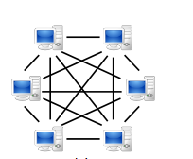
ARQUITECTURAS PUNTO A PUNTO
Un sistema distribuido peer-to-peer (de igual a igual), comúnmente abreviado P2P, es una arquitectura compuesta por participantes que ponen a disposición directa de los otros participantes del sistema parte de sus recursos (poder de procesamiento, almacenamiento de disco, ancho de banda, etc.), sin la necesidad de una instancia de coordinación central, tales como servidores o hosts permanentes

Slide 4
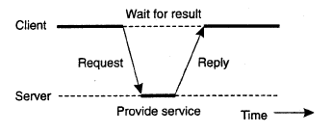
ARQUITECTURA CLIENTE - SERVIDOR
En el modelo básico cliente-servidor, los procesos en un sistema distribuido están divididos en dos grupos, que posiblemente se traslapan(cubren). Un servidor es un proceso que implementa un servicio específico, por ejemplo, un servicio de sistema de archivos distribuido o de base de datos. Un cliente es un proceso que solicita un servicio a un servidor, enviándole una petición y subsecuentemente esperando la respuesta del servidor. La interacción cliente-servidor, también conocida como solicitud-respuesta.

Slide 5
ARQUITECTURAS HIBRIDAS
Este tipo de arquitectura concentra arquitecturas cliente-servidor y arquitecturas peer-to-peer. Muchos sistemas distribuidos combinan las características de ambas. los Sistemas P2P Hibridos pueden ser clasificados en esta categoría arquitectónica.

Slide 6
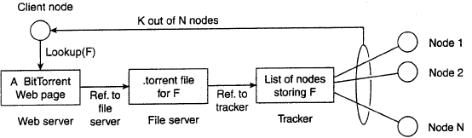
Para ejemplificar este caso, considérese el caso de los sistemas para compartir archivos, usando el esquema BitTorrent
En estos sistemas, la idea básica es que un usuario que busca un archivo pueda descargarlo (bajarlo) en partes obtenidas de otros usuarios, hasta que todas las partes obtenidas puedan ser ensambladas para reproducir el archivo de forma integral. Un aspecto importante de este diseño es el asegurar la colaboración. En la mayoría de las aplicaciones para compartir archivos, la mayoría de los usuarios sólo descargan archivos, sin contribuir en casi nada. En un sistema BitTorrent, un archivo puede ser descargado únicamente cuando el usuario cliente también provee contenido a otro usuario.

Slide 7
En un sistema BitTorrent para descargar un archivo, el usuario debe tener acceso a un directorio global, el cual es un conjunto de páginas web. Este directorio contiene referencial (enlaces o links) a lo que se conoce como archivos .torrent. Un archivo .torrent contiene la información necesaria para descargar un archivo específico. En particular, se establece una referencia a lo que se conoce como tracker (rastreador), el cual es un servidor que mantiene un registro preciso de todos los nodos activos que tienen partes del archivo deseado. Un nodo activo es aquel que en el momento está descargando otro archivo. Obviamente, habrá varios trackers diferentes, aunque generalmente solo habrá uno por archivo (o colección de archivos).
Una vez que los nodos de los que se pueden descargar partes del archivo han sido identificados, el nodo del usuario que desea descargar el archivo se vuelve activo. En este punto, este nodo será forzado a ayudar a otros, tal vez proporcionando a otros las partes que aún no han obtenido del archivo que se está descargando. Esta regla tiene origen en la siguiente regla: si el nodo P nota que el nodo Q está descargando más de lo que está distribuyendo (subiendo) a otros, P puede decidir reducir la velocidad a la que le envía información (parte de un archivo, en este caso). Este esquema trabaja bien, siempre que P tenga algo que descargar de Q. Por esta razón, los nodos obtienen referencias a muchos otros nodos, lo cual los sitúa en una mejor posición para negociar datos.

Slide 8
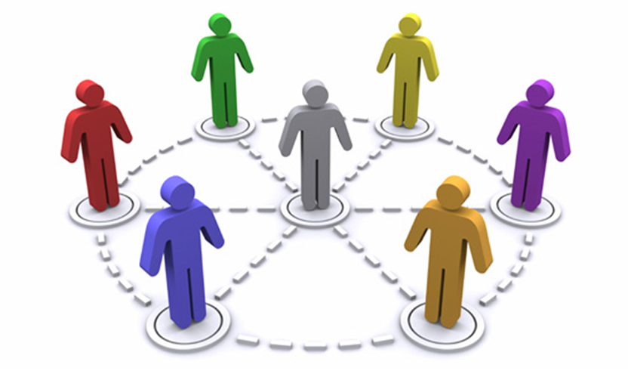
Autoadministración

Slide 9
Autoadministración de Sistemas Distribuidos
Los sistemas en los negocios dependerán de lo que se requieren las industrias de IT para asegurar su funcionamiento y complidad de las y poder trabajar en equipo empresas
Según Sr.Witehead, la solución estaría en la autoadministración de los proceso informáticos en poder ejecutarse sin la necesidad de la intervención humana.

Slide 10
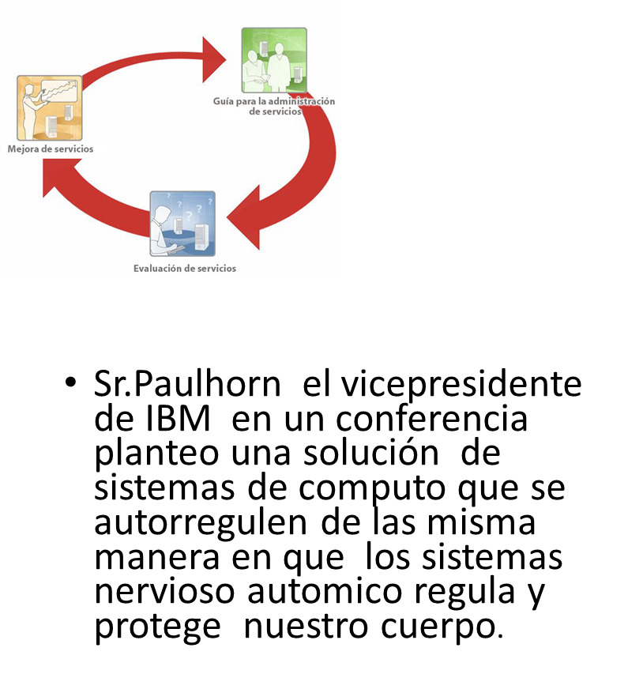
Sr.Paulhorn el vicepresidente de IBM en un conferencia planteo una solución de sistemas de computo que se autorregulen de las misma manera en que los sistemas nervioso automico regula y protege nuestro cuerpo.

Slide 11
EL MODELO DE CONTROL DE RETROALIMENTACION
Existen muchas opiniones diferentes acerca de los sistemas de autoadministración como el
retroalimentación: los sistemas organizados por medio de tales ciclos se conocen como sistemas de control de retroalimentación. El control de retroalimentación se ha aplicado desde hace mucho tiempo en diversos campos de la ingeniería

Slide 12
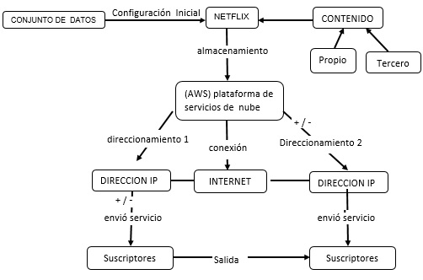
Ejemplo1:
Empresa netflix es una empresa comercial estadounidense de entretenimiento que Proporciona mediante tarifa plana mensual, multimedia principal mente en películas y series De televisión bajo demanda por internet y de DVD por correo donde los DVD se envían Mediante
Modelo de Retroalimentación del caso netflix

Slide 13
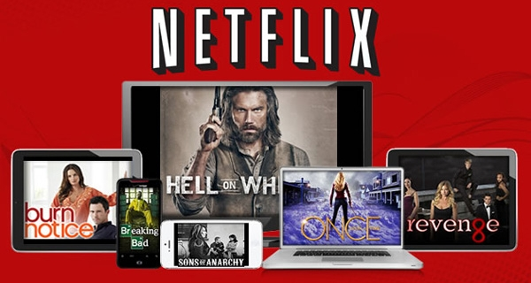
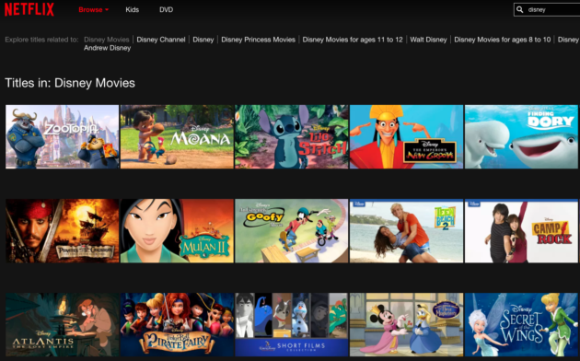
Características de Netflix:
Netflix : Para todas las edades como adultos y jóvenes donde los géneros más populares tienden a ser de ciencia ficción, suspenso y películas del momento
Netflix Kits: Categoría para niños y familiar los géneros más populares en la categoría son animación tales como: The increíbles, los mininos, spider man, etc.

Slide 14
Solución:
Una de las causas mas frecuentes de los problemas para ver contenido es una conexión a internet débil o intermitente las repeticiones de almacenamiento en las cargas frecuentes, los problemas para iniciar la aplicación de netfix los mensajes de error que indican que no es posible conectarse a internet o los problemas para reproducir una serie o películas en un dispositivo generalmente indican que la conexión a internet es lenta o sufre interrupciones.

Slide 15
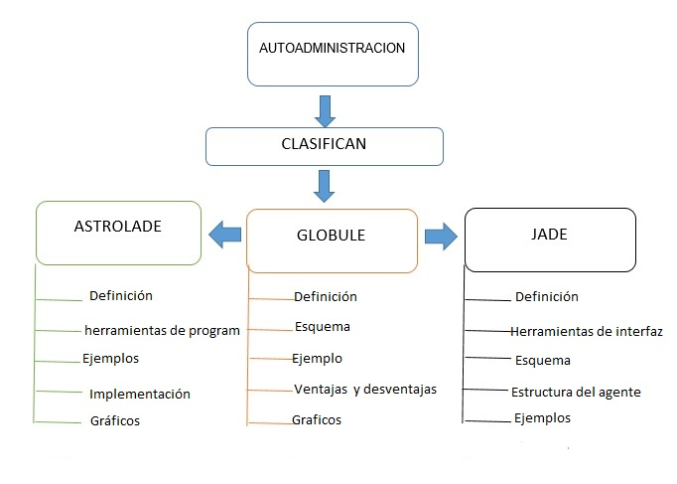
Esquema

Slide 16
Astrolade:
Organiza una gran colección de servidores en cierta jerarquía por zonas. Las zonas de menor nivel constan de un solo servidor, las cuales posteriormente se agrupan en zonas de mayor tamaño. La zona de mayor nivel comprende todos los servidores. Cada servidor ejecuta un proceso
Astrolabe, llamado agente, que colecciona información sobre las zonas en las que se encuentra ese servidor. El agente se comunica también con otros agentes con la intención de esparcir información de la zona a través de todo el sistema.
https://www.cs.cornell.edu/projects/Quicksilver/public_pdfs/Astrolabe.pdf

Slide 17
Implementación
Cada host ejecuta un agente Astrolabe. Tal agente ejecuta el protocolo con otros agentes, y también admite clientes que desean acceder al Servicio. Cada agente tiene acceso a (es decir, mantiene una copia local de) solo un subconjunto de todas las MIB en el árbol de la zona. Este subconjunto incluye todas las zonas en el camino a la raíz, así como las zonas de hermanos de cada uno de ellos.
Cada host ejecuta un agente Astrolabe. Tal agente ejecuta el protocolo de chismes de Astrolabe
con otros agentes, y también admite clientes que desean acceder al Astrolabio
Servicio. Cada agente tiene acceso a (es decir, mantiene una copia local de) solo un subconjunto de
todas las MIB en el árbol de la zona Astrolabe. Este subconjunto incluye todas las zonas en el
camino a la raíz, así como las zonas de hermanos de cada uno de ellos. En particular, cada
8
agente tiene una copia local de la raíz MIB,
y las MIB de cada hijo de la raíz. Como
antes mencionado, no hay servidores centralizados asociados con zonas internas; su
Las MIB se replican en todos los agentes dentro de esas zonas.

Slide 18
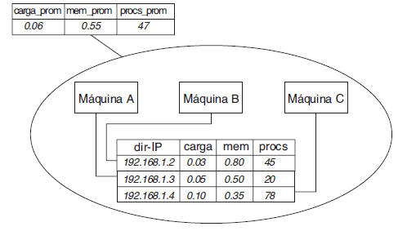
Un ejemplo de un árbol de tres niveles de la zona de Astrolabe. La zona raíz de nivel superior tiene tres hijos Zonas
Cada zona, incluidas las zonas frontal son (los hosts), tiene una lista de atributos (llamada MIB). Cada Host ejecuta un agente Astrolabe. Se dice que no se superponen si no tienen hosts en común.

Slide 19
Las herramientas de programación de base de datos
Escalabilidad a través de la jerarquía:
Un sistema escalable es aquel que se mantiene constante, o degradación lenta, gastos generales y rendimiento a medida que aumenta su tamaño. Logra escalabilidad a través de su jerarquía de zona. La información es Resumido antes de ser intercambiado entre zonas, manteniendo el almacenamiento de área amplia y Requisitos de comunicación a un nivel manejable
Flexibilidad a través del código móvil:
Nos permite poder monitorean datos diferentes, y una sola aplicación puede necesitar datos diferentes en momentos diferentes. Una forma restringida del código móvil, en forma de consultas de agregación de SQL, permite a los usuarios personalizar Mediante la instalación de nuevas funciones de agregación a través de un protocolo aleatorio
Flexibilidad a través del código móvil:
Nos permite poder monitorean datos diferentes, y una sola aplicación puede necesitar datos diferentes en momentos diferentes. Una forma restringida del código móvil, en forma de consultas de agregación de SQL, permite a los usuarios personalizar Mediante la instalación de nuevas funciones de agregación a través de un protocolo aleatorio

Slide 20
Globule
Se basa en servidores de usuario final colocados en internet, los cuales colaboran Para optimizar el rendimiento a través de la replicación de páginas web. Para lograr esto, Cada servidor de origen (es decir, el servidor utilizado para manejar las actualizaciones de un sitio Web específico) rastrea patrones de acceso por página.
Globule asume que internet puede verse como un sistema servidor puente, como ya explicamos. En particular, asume que las solicitudes siempre pueden pasar a través De un servidor puente adecuado
http://www.facom.ufu.br/~faina/BCC_Crs/GSI028-2014-1S/DL/DS-Ch02.pdf

Slide 21
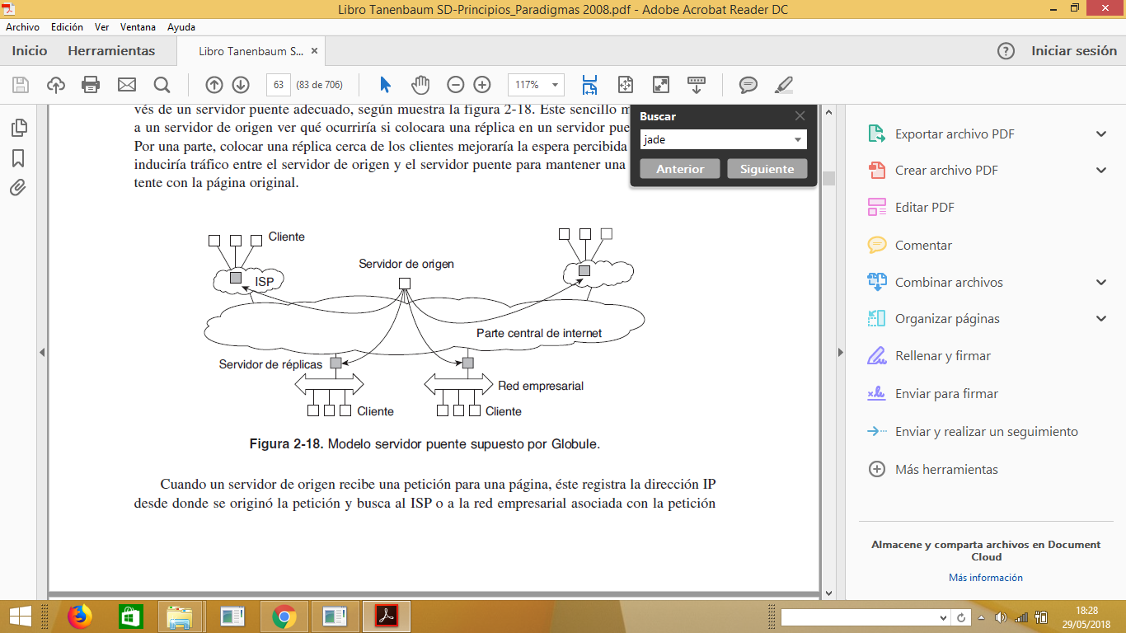
Este sencillo modelo permite A un servidor de origen ver qué ocurriría si colocara una réplica en un servidor puente específico. Por una parte, colocar una réplica cerca de los clientes mejoraría la espera percibida por ellos, pero
Induciría tráfico entre el servidor de origen y el servidor puente para mantener una réplica consistente con la página original

Slide 22
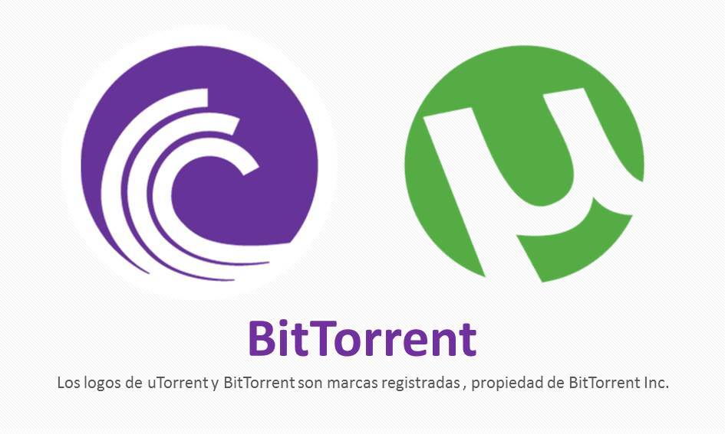
Aplicación:
BitTorre:
Es un sistema de descarga de archivos de punto a punto. Su funcionamiento principal aparece La idea básica es que cuando un usuario final busca un archivo, BitTorrent descarga partes del archivo de otros usuarios hasta que las partes descargadas pueden ensamblarse y entregar el archivo completo Un objetivo de diseño importante era garantizar la colaboración
Con este fin, un archivo puede descargarse sólo cuando el cliente que lo descarga proporciona contenido a alguien más. Pronto retomaremos este comportamiento de “una por otra

Slide 23
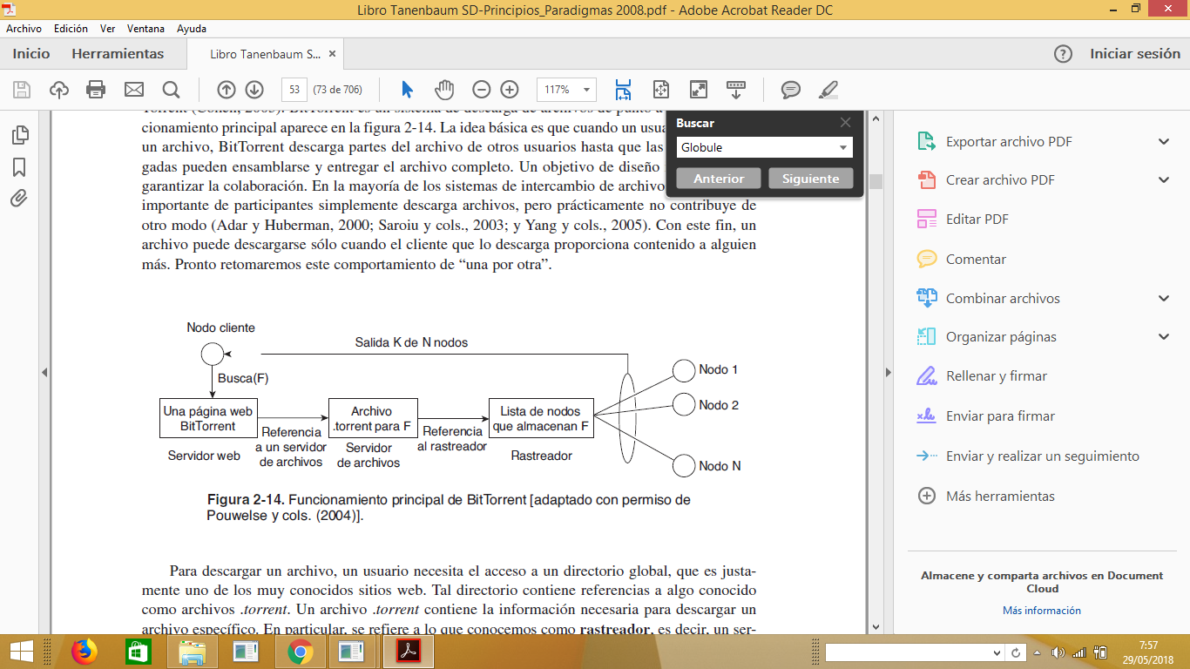

Slide 24
Ventajas
Es su velocidad y eficiencia que funciona muy bien para compartir archivos de gran tamaño
Tiene chequeos de errores por cada pedazo del archivo que baja por tanto hay mas posibilidades de bajar el archivo correctamente
Cuantos mas usuarios haya mejor funcionara y mas rápida será la descarga del archivo.
Podemos compartir archivos y poder descargar conteniendo información
También te puedes descargar desde cualquier lugar solo conectarte a internet.

Slide 25
Desventajas:
La transferencia de archivos pequeños ya que el ancho de banda usado en mensaje del protocolo es comparativamente alto
Puedes detener y reanudar las descargas cuantas veces quisiera que nos da el uso de un cliente para descargar películas es que podemos pausar las descargas
sistemas de descarga de almacenamiento no era tan sencillo, ni tan recomendable por suelen fallar o terminar como archivos corruptos una vez descargados, en el caso de los torrent no pasa eso.

Slide 26
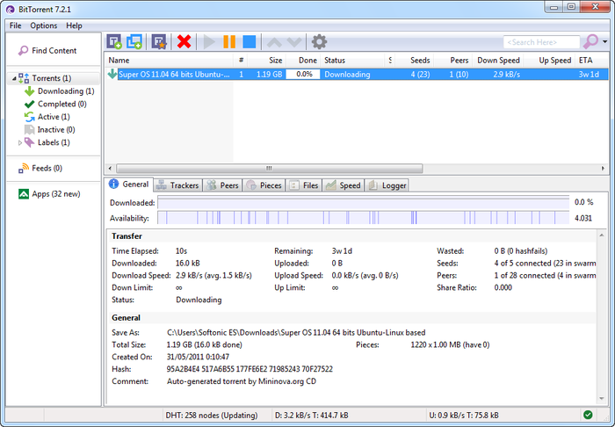

Slide 27
Dropbox:
Es un servicio que te ofrece hasta 2 GB gratis para almacenar online toda clase de archivos. Sencillo y práctico, Dropbox te permite hacer muchas cosas.
Además es compatible con otras herramientas y está disponible tanto desde su web como para Windows, Mac, Linux, Android, BlackBerry, iPad y iPhone. Si no estás seguro de cómo puedes aprovecharlo, te mostramos 10 usos que puedes darle a Dropbox

Slide 28
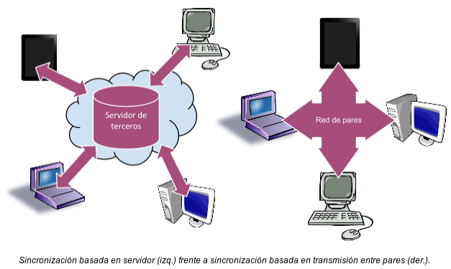

Slide 29
Ventajas:
Excelente para compartir una carpeta a la vez
Aplicación inteligente para subir archivos}
Galería de fotos online
Envía el link de descarga de cualquier archivo rápidamente
Versiones de archivo
Integración excelente con el sistema operativo

Slide 30
Desventajas:
Solo se puede sincronizar lo que se encuentre dentro de la carpeta que se crea de forma automática llamada
Cuando se comparten archivos no se debe trabajar en el mismo archivo al mismo tiempo, ya que causa conflicto y se crean dos copias del archivo.

Slide 31
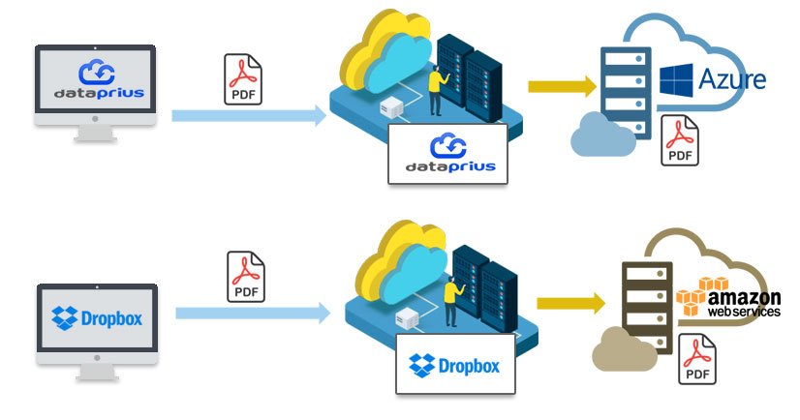

Slide 32

Jade:
Es un entorno de trabajo que simplifica la construcción de sistemas multiagente que sigue el estándar, así como un conjunto de herramientas para la depuración de las plataformas. JADE está implementado en Java y es un software libre y de código abierto, que ha sido desarrollado
Dado que JADE y los agentes que el usuario define para una aplicación específica utilizan el lenguaje de desarrollo Java, la plataforma de agentes
http://www.xumarhu.net/art_r008_multiagentes_distribuidos_desarrollados_con_jade_para_mineria_de_datos.pdf

Slide 33
Herramientas con interfaz gráfica
RMA (Remote Management Agent):
Para la gestión de la plataforma. Permite crear, eliminar, suspender o enviar un mensaje a un agente, así como la eliminación de contenedores.
Dummy Agent:
Para la envío de mensajes y visualización de los mensajes enviados o recibidos a un agentes.
Sniffer Agent :
Para la visualización de la comunicación entre varios agentes.
Introspector Agent:
Para el monitoreo y control del ciclo de vida de un agente, así como su cola de mensajes y de comportamientos

Slide 34
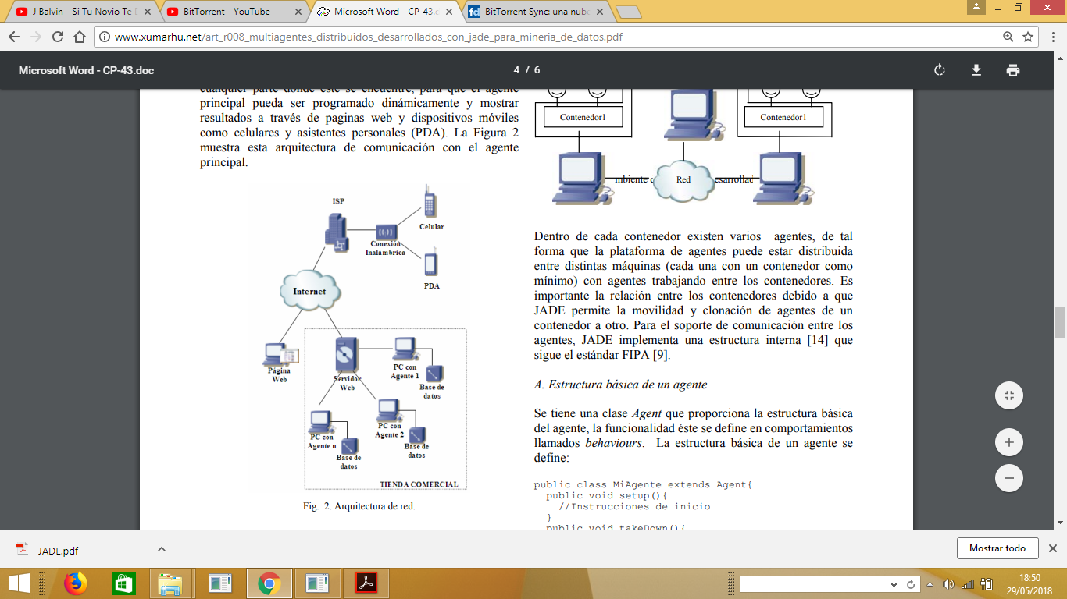

Slide 35
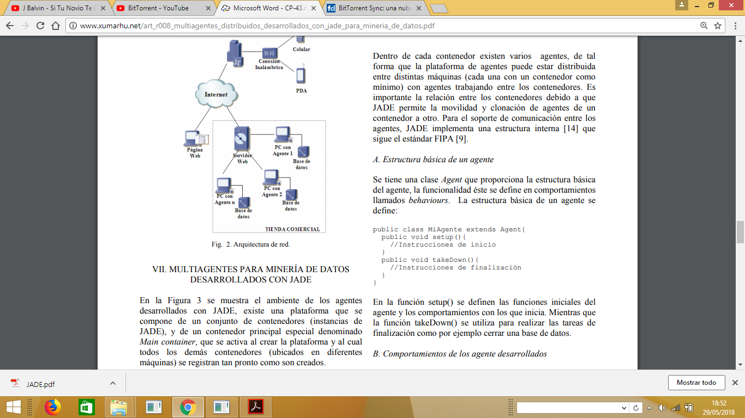
Estructura básica de un agente
Se tiene una clase Agent que proporciona la estructura básica del agente, la funcionalidad éste se define en comportamientos llamados behaviours. La estructura básica de un agente se define

Slide 36
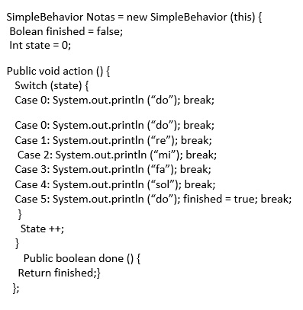
Ejemplo de Behavior

Slide 37
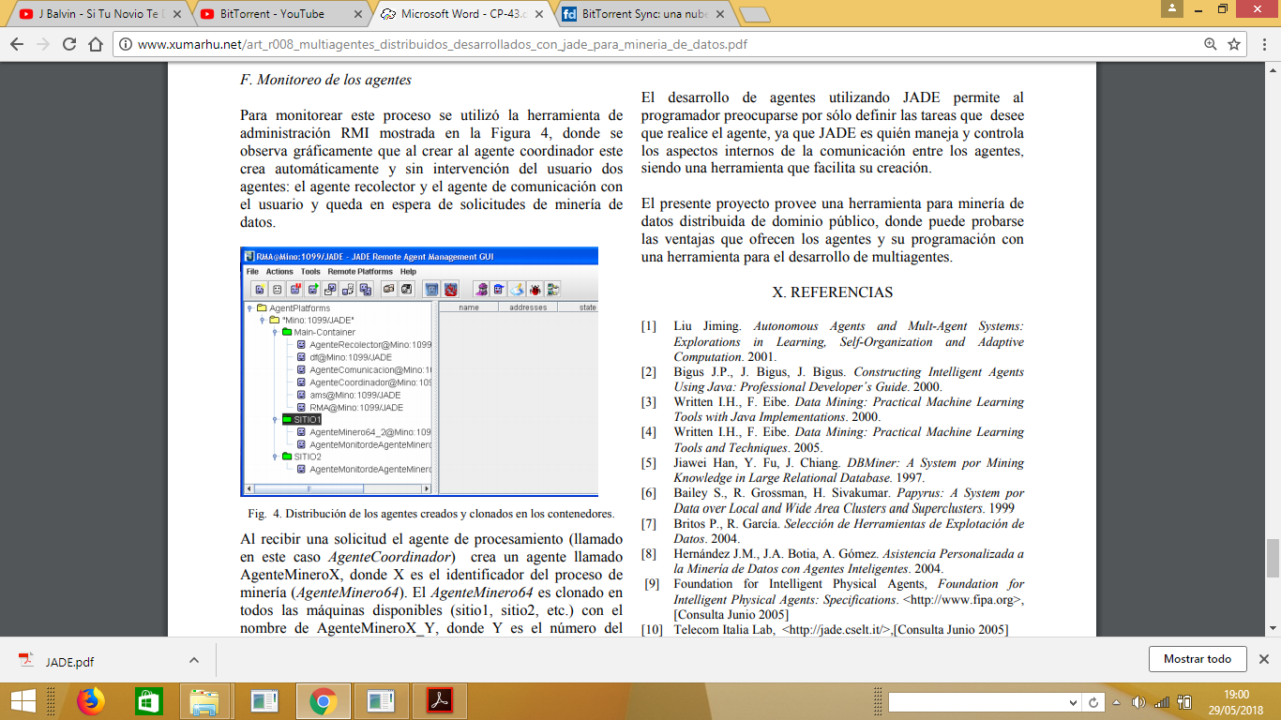
Para monitorear este proceso se utilizó la herramienta de administración RMI mostrada la imagen, donde se observa gráficamente que al crear al agente coordinador este crea automáticamente y sin intervención del usuario dos agentes: el agente recolector y el agente de comunicación con el usuario y queda en espera de solicitudes de minería de datos

Slide 38
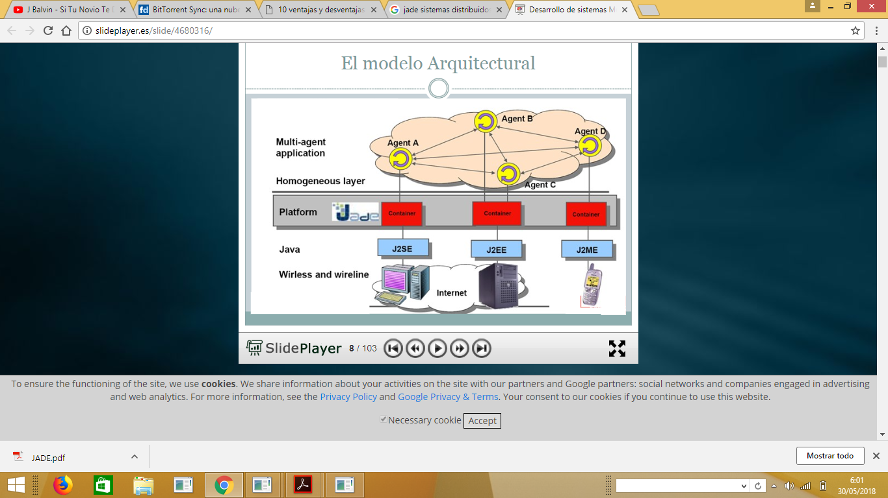

Slide 39
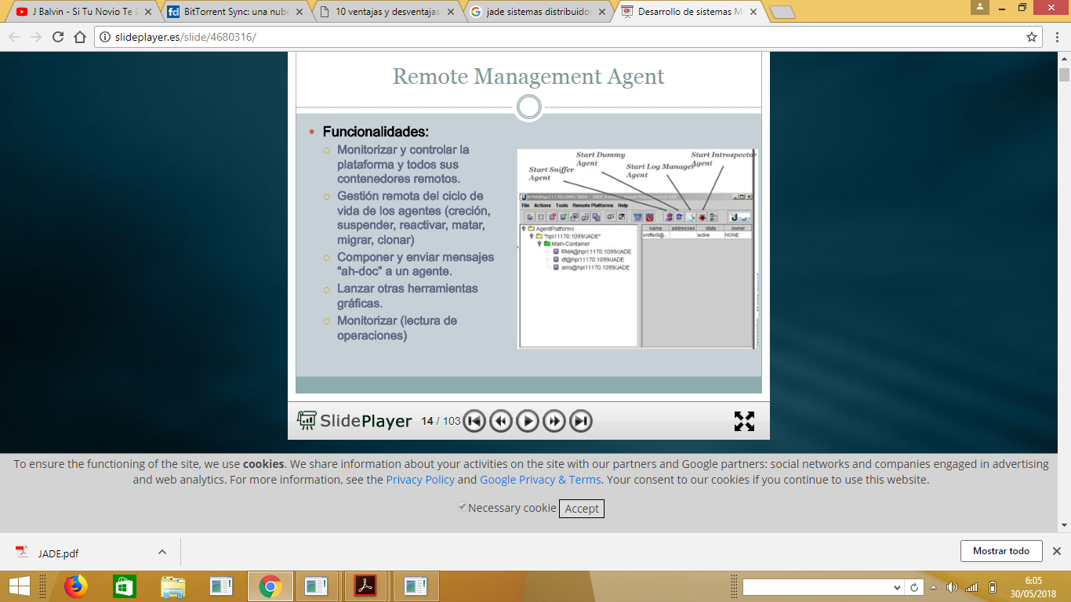
Funcionalidades
Monitorear y controlar las plataformas y todos sus contenedores remotos
Permite gestionar los agentes tales como (crear, suspender,migrar,clonar)
Compone y envía mensajes “ah-doc” a un agente lanza otras herramientas
graficas

Slide 40
FUNDAMENTOS DE LA COMUNICACIÓN

Slide 41
La comunicación entre procesos se encuentra en el núcleo de todos los sistemas distribuidos. No tiene sentido estudiar los sistemas distribuidos, sin examinar cuidadosamente las formas en que los procesos desarrollados en diferentes máquinas pueden intercambiar información. En los sistemas distribuidos, la comunicación siempre se basa en el paso de mensajes de bajo nivel, tal como lo ofrece la red subyacente. Expresar la comunicación a través del paso de mensajes, es más difícil que utilizar primitivas basadas en memoria compartida, como se hace en plataformas no distribuidas

Slide 42
Modelos del Sistema Distribuidos
Existen 3 modelos de sistema distribuidos que se utilizan para la comunicación.
Llamada a un procedimiento remoto (RPC): Birrell y Nelson (1984). Intentar que los programas puedan llamar a procedimientos localizados en otras máquinas
De manera similar a como se hace una llamada a procedimiento local
Proporciona transparencia de distribución
Cuando un proceso en una máquina A llama a un procedimiento en la máquina B:
El proceso que realiza la llamada desde A se suspende
La ejecución del procedimiento se realiza en B
La información se puede pasar de un proceso a otro como parámetros, y regresar como resultado del procedimiento
El programador no se preocupa de la transferencia de mensajes, ningún mensaje u operación de E/S es visible para el programador.

Slide 43
Middleware orientado a mensajes (MOM): utiliza los mensajes como método de integración y provee mecanismos para crear, manipular, almacenar y transmitir esos mensajes. Estos sistemas permiten que las aplicaciones intercambien información en forma de mensajes compuestos por cabeceras y datos.
En un MOM las aplicaciones intercambian mensajes a través de canales virtuales denominados destinos. Cuando se envía un mensaje no se envía a una aplicación concreta sino a un determinado destinos. Las aplicaciones receptoras de los mensajes deben registrar su interés por recibir los mensajes dirigidos a un destino concreto.
Es decir, en un MOM los mensajes son enviados de forma asíncrona. El encargado de enviar el mensaje no tiene que esperar una respuesta, envía el mensaje y sigue procesando. Los mensajes son tratados como unidades auto-contenidas: contienen todos los datos necesarios para que puedan ser procesados.

Slide 44
IBM MQ puede transportar cualquier tipo de datos en forma de mensajes, lo que permite a las empresas construir arquitecturas flexibles y reutilizables como, por ejemplo, entornos de arquitectura orientada a servicios (SOA). Funciona con una amplia gama de plataformas informáticas, aplicaciones, servicios web y protocolos de comunicación para conseguir una entrega de mensajes altamente segura. IBM MQ proporciona una capa de comunicaciones para la visibilidad y el control del flujo de mensajes y datos dentro y fuera de la empresa.
IBM MQ es middleware de mensajería y colocación en colas con varias modalidades de funcionamiento: punto a punto; publicación/suscripción; transferencia de archivos. Las aplicaciones pueden publicar mensajes a muchos suscriptores a través de la multidifusión.

Slide 45
Flujo de datos: Para captar el intercambio de información dependiente del tiempo, los sistemas distribuidos generalmente proporcionan soporte para flujos de datos. Un flujo de datos no es otra cosa más que una secuencia de unidades de datos. Estos flujos pueden aplicarse tanto a medios discretos como a medios continuos. Las tuberías en UNIX o las conexiones TCP/IP (Protocolo de Control de Transmisión) son ejemplos típicos de flujos discretos de datos (orientados a bytes). Para reproducir un archivo de audio se necesita, por lo general, configurar un flujo continuo de datos entre el archivo y el dispositivo de audio.
La sincronización resulta crucial para los flujos continuos de datos. Para captar los aspectos de la sincronización, a menudo se marca la diferencia entre los diferentes modos de transmisión.

Slide 46
Modo de transmisión asíncrona
Los elementos de datos de un flujo se transmiten uno después de otro, pero no hay más restricciones de sincronización en cuanto a cuándo debe ocurrir la transmisión de elementos. Éste generalmente es el caso para los flujos discretos de datos. Por ejemplo, un archivo puede transferirse como un flujo de datos, pero es prácticamente irrelevante cuándo exactamente se completa la transferencia de cada elemento.

Slide 47
Modo de transmisión síncrono
Existe un retraso máximo fin a fin para cada unidad del flujo de datos. Si una unidad de datos se transfiere mucho más rápido que el retraso máximo tolerado no es importante. Por ejemplo, un sensor puede muestrear la temperatura a cierta velocidad y pasarla al operador a través de una red. En ese caso, puede ser importante garantizar que el tiempo de propagación fin a fin a través de la red sea menor que el intervalo de tiempo transcurrido entre la toma de muestras, pero no resulta dañino si las muestras se propagan mucho más rápido de lo necesario.

Slide 48
Modo de transmisión isócrono
Es necesario que las unidades de datos se transfieran a tiempo. Esto significa que la transferencia de datos está sujeta a un retraso máximo y mínimo fin a fin, también conocido como inestabilidad limitada (retraso). El modo de transmisión isócrono resulta particularmente interesante para sistemas multimedia distribuidos, ya que desempeña un papel muy importante en la representación de audio y video. En este capítulo, consideraremos sólo flujos continuos de datos con el uso de transmisión isócrona, a la cual nos referiremos simplemente como flujos.

Slide 49
Protocolos en capas
Para facilitar el manejo de varios niveles y cuestiones involucradas en la comunicación, la International Standards Organization (ISO) desarrolló un modelo de referencia que identifica claramente los diversos niveles involucrados, les proporciona nombres estándar, y señala qué nivel debe hacer cuál trabajo. Este modelo se conoce como el Modelo de Referencia de Interconexión de Sistemas Abiertos (Day y Zimmerman, 1983), normalmente abreviado como ISO OSI (Interconexión de Sistemas Abiertos) o bien, en ocasiones, sólo como el modelo OSI. Es necesario resaltar que los protocolos desarrollados como parte del modelo OSI nunca se utilizaron ampliamente, y que hoy en día están prácticamente muertos. Sin embargo, el modelo subyacente ha mostrado ser muy útil para comprender las redes de computadoras.

Slide 50
Modelo OSI (Open Systems Interconnection)
Está diseñado para permitir que los sistemas abiertos se comuniquen. Un sistema abierto, es aquel que está preparado para comunicarse con cualquier otro sistema abierto mediante reglas estándar que regulen formato, contenido, y significado de los mensajes enviados y recibidos. Estas reglas están formalizadas en lo que conocemos como protocolos. Para permitir a un grupo de computadoras comunicarse a través de una red, deben acordarse los protocolos a utilizar.

Slide 51
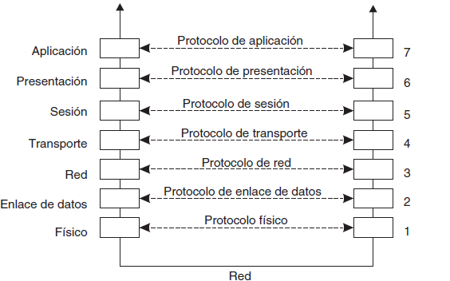

Slide 52
Protocolos de bajo nivel
CAPA FÍSICA define las especificaciones eléctricas, mecánicas, de procedimiento y funcionales para activar, mantener y desactivar el enlace físico entre sistemas finales.
Protocolos que intervienen:
DLS (digital subscriber line)
ISDN (Integrated Services Digital Network)
Bluetooth
ADSL (Asymmetric Digital Subscriber Line)
USB (Universal Serial Bus)
ADSL (Asymmetric Digital Subscriber Line)

Slide 53
CAPA DE ENLACE DE DATOS proporciona tránsito de datos confiable a través de un enlace físico. Al hacerlo, la capa de enlace de datos se ocupa del direccionamiento físico (comparado con el lógico), la topología de red, el acceso a la red, la notificación de errores, entrega ordenada de tramas y control de flujo.
Su objetivo es conseguir que la información fluya, libre de errores, entre dos máquinas que estén conectadas directamente.
Protocolos que intervienen:
Ethernet
FDDI (Fiber Distributed Data Interface)
ARP (Address Resolution Protocol)
PPP (Point to Point Protocol)

Slide 54
CAPA DE RED Proporciona conectividad y selección de ruta entre dos sistemas de hosts que pueden estar ubicados en redes geográficamente distintas. Su misión es conseguir que los datos lleguen desde el origen al destino aunque no tengan conexión directa. Ofrece servicios al nivel superior (nivel de transporte) y se apoya en el nivel de enlace, es decir, utiliza sus funciones.
Protocolos que intervienen:
IP (Internet Protocol)
IGP (Interior Gateway Protocol)
RIP (Routing Information Protocol)
IPX/SPX (Internetwork Packet Exchange/Sequenced Packet Exchange)

Slide 55
Protocolos de más alto nivel
CAPA DE SESIÓN Como su nombre lo implica, la capa de sesión establece, administra y finaliza las sesiones entre dos hosts que se están comunicando. La capa de sesión proporciona sus servicios a la capa de presentación.
Protocolos que intervienen:
NetBIOS (Network Basic Input/Output System).
ISNS (Internet Storage Name Service)
FTP (File Transfer Protocol)
SAP (Session Announcement Protocol)

Slide 56
CAPA DE PRESENTACIÓN Esta garantiza que la información que envía la capa de aplicación de un sistema pueda ser leída por la capa de aplicación de otro. De ser necesario, la capa de presentación traduce entre varios formatos de datos utilizando un formato común.
Protocolos que intervienen:
AFP (Apple Filing Protocol)
NFS (Network File System)

Slide 57
CAPA DE APLICACIÓN Es la capa del modelo OSI más cercana al usuario; suministra servicios de red a las aplicaciones del usuario. Difiere de las demás capas debido a que no proporciona servicios a ninguna otra capa OSI, sino solamente a aplicaciones que se encuentran fuera del modelo OSI.
Los Protocolos que intervienen en esta capa son:
HTTP (HyperText Transfer Protocol)
FTP (File Transfer Protocol)
SMTP (Simple Mail Transfer Protocol)
POP (Post Office Protocol)/IMAP
SSH (Secure Shell)

Slide 58
Protocolos middleware
Es el software que proporciona un enlace entre aplicaciones de software independientes. Middleware a veces se llama a la vía que conecta dos aplicaciones y pasa los datos entre ellas. Los middleware permiten que los datos contenidos en una base de datos puedan ser accedidos a través de otra, ahorrando tiempo a los programadores.
Ejemplos de protocolos:
IP: Protocolo de Internet
TCP: Protocolo de Control de Transmisión
HTTP: Protocolo de Transferencia de Hipertexto

Slide 59
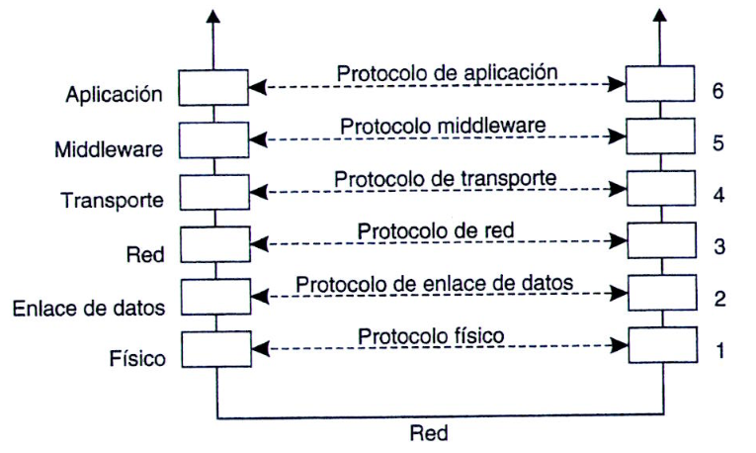

Slide 60
Tipos de comunicación
Comunicación persistente, el middleware de comunicación almacena el mensaje que ha sido presentado para transmitirse el tiempo que tome entregarlo al destinatario.
Comunicación transitoria, el sistema de comunicación almacena un mensaje sólo mientras las aplicaciones remitentes y destinataria se ejecutan.
Comunicación asíncrona, el remitente continúa inmediatamente después de que se ha pasado su mensaje para transmisión.
Comunicación síncrona, el remitente es bloqueado hasta que se sabe que su petición es aceptada.
Comunicación discreta, las partes se comunican a través de mensajes y cada mensaje forma una unidad completa de información.
Comunicación por flujo, involucra el envío de varios mensajes, uno después de otro, y los mensajes se relacionan entre sí por el orden en que se envían, o porque existe una relación temporal.

Slide 61
LLAMADA A PROCEDIMIENTOS REMOTOS

Slide 62
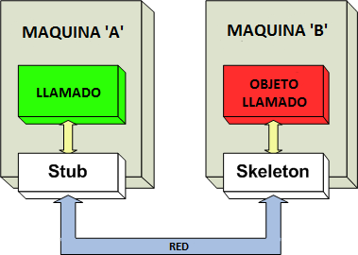
COMUNICACIÓN DISTRIBUIDA DE OBJETOS
La función principal es permitir que los objetos accedan a los datos e invoquen métodos en objetos remotos (objetos que residen en un espacio de memoria no local).
https://en.wikipedia.org/wiki/Distributed_object_communication

Slide 63
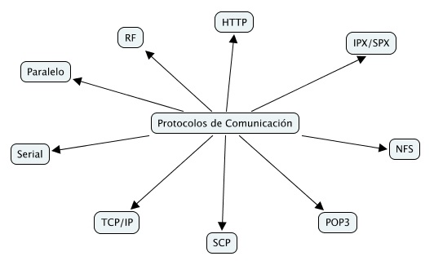
PROTOCOLO
Un protocolo define en detalle el formato para el intercambio de información y deben ser acordados por todas las partes involucradas.
De lo contrario, podría presentarse una incompatibilidad en estándares que sería equivalente a dos interlocutores comunicándose en idiomas distintos.
http://cmapspublic3.ihmc.us/rid%3D1LHRCZJ3M-1CPD2MM-1239/protocolos%2520de%2520comunicacion.cmap%3Frid%3D1LHRCZJ3M-1CPD2MM-1239%26partName%3Dhtmljpeg

Slide 64
MODELO OSI
El Modelo OSI es un lineamiento funcional para tareas de comunicaciones y, por consiguiente, no especifica un estándar de comunicación para dichas tareas. Sin embargo, muchos estándares y protocolos cumplen con los lineamientos del Modelo OSI. Este modelo se constituye en 7 capas:
• Aplicación.
• Presentación.
• Sesión.
• Transporte.
• Red.
• Enlace de datos.
• Físico.

Slide 65
DCE (DISTRIBUTED COMPUTING ENVIRONMENT)
El DCE proporciona un marco y un conjunto de herramientas para desarrollar aplicaciones cliente / servidor. El marco incluye:
• Un mecanismo de llamada a procedimiento remoto (RPC) conocido como DCE / RPC
• Un servicio de nombres (directorio)
• Un servicio de tiempo
• Un servicio de autenticación
• Un sistema de archivos distribuido (DFS) conocido como DCE / DFS

Slide 66
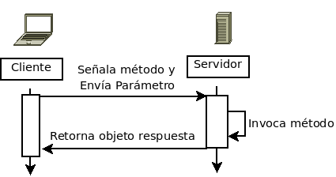
RMI (REMOTE METHOD INVOCATION)
Es una tecnología desarrollada por SUN (Stanford University Network) para permitir la colaboración de objetos que están localizados remotamente. Esta tecnología se enmarca en la idea de permitir colaboración entre Objetos Remotos.
http://profesores.elo.utfsm.cl/~agv/elo330/2s09/lectures/RMI/RMI.html

Slide 67
REST
es un estilo de arquitectura de software para sistemas hipermedia distribuidos como la World Wide Web.
En la actualidad se usa en el sentido más amplio para describir cualquier interfaz entre sistemas que utilice directamente HTTP para obtener datos o indicar la ejecución de operaciones sobre los datos, en cualquier formato (XML, JSON, etc)

Slide 68
REMOTE PROCEDURE CALL
Es un protocolo que un programa puede usar para solicitar un servicio desde un programa ubicado en otra computadora en una red sin tener que entender los detalles de la red.
Al igual que una llamada a procedimiento normal o local, una RPC es una operación síncrona que requiere la suspensión del programa solicitante hasta que se devuelven los resultados del procedimiento remoto.

Slide 69
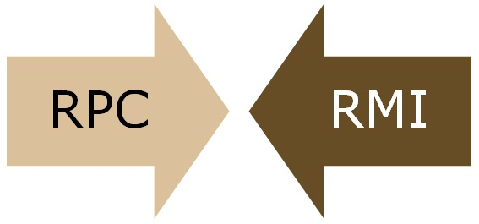
RPC / RMI
La diferencia común entre RPC y RMI es que RPC solo admite programación de procedimientos, mientras que RMI admite programación orientada a objetos.
https://techdifferences.com/difference-between-rpc-and-rmi.html
 | RPC | RMI
Soporte | Programación procedural | Programación orientada a objetos
Parámetros | Las estructuras de datos ordinarias se pasan a procedimientos remotos. | Los objetos se pasan a métodos remotos.
Eficiencia | Menor que RMI | Mayor que RPC y compatible con un enfoque de programación moderno (es decir, paradigmas orientados a objetos)
Parámetros de entrada y salida son obligatorios | Si | No necesariamente

Slide 70
RPC / REST
Tanto RPC como REST utilizan el protocolo HTTP, que es un protocolo de solicitud / respuesta.
Una solicitud HTTP básica consiste en:
• Un verbo (o método)
• Un recurso (o end point)
Con RPC, la semántica se basa (principalmente) en el END POINT y NO hay una comprensión global compartida de su significado. Por ejemplo, para eliminar un elemento que podría tener:
• GET (o POST) / deleteItem? ItemId = 456
• GET (o POST) / removeIt? ItemId = 456
• GET (o POST) / basura? ItemId = 456

Slide 71
RPC / REST
Con REST, la semántica depende (principalmente) del verbo HTTP. La semántica del verbo se comparte globalmente.
La única forma de eliminar un elemento es:
• DELETE / items / 456
REST es más predecible que RPC, ya que depende de la semántica compartida de los verbos HTTP. No sabes lo que sucede exactamente, pero tienes una idea general de lo que haces.

Slide 72
PARADIGMAS: PROGRAMACION PROCEDURAL VS ORIENTADO A OBJETOS
Las diferencias entre ambos paradigmas (ejemplo, modelo) es:
La programación procedural se enfoca en descomponer una tarea de programación en una colección de variables, estructuras de datos y subrutinas, a manera módulos o componentes.
La programación orientada a objetos es para descomponer una tarea de programación en objetos que exponen comportamientos (métodos) y datos (atributos) utilizando interfaces.

Slide 73
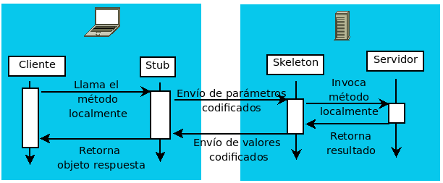
TERMINOLOGIA DE ARTEFACTOS
En el proceso de llamado de procesos remotos, podemos distinguir los siguientes objetos que son los principales:
• Objeto cliente
• Objeto servidor
• Marshalling
• Stub
• Skeleton
http://profesores.elo.utfsm.cl/~agv/elo330/2s09/lectures/RMI/RMI.html

Slide 74
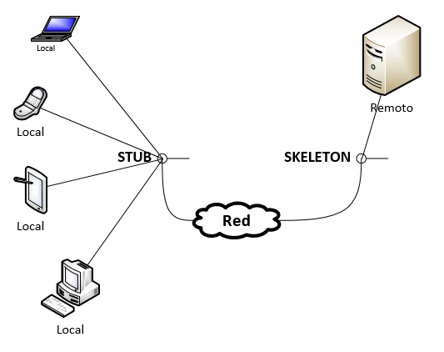
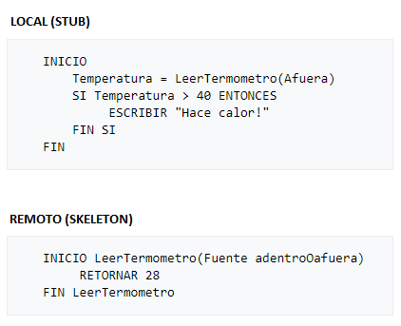
STUB / SKELETON
https://stackoverflow.com/questions/8586206/what-is-stub-on-the-server-and-what-does-skeleton-mean
https://es.wikipedia.org/wiki/Stub

Slide 75
STUB
Actúa como una puerta de enlace para los objetos del lado del cliente y todas las solicitudes salientes hacia los objetos del lado del servidor que se enrutan a través de él.
El código stub acepta la solicitud y luego la reenvía (a través de otro programa) al procedimiento remoto. Cuando ese procedimiento ha completado su servicio, devuelve los resultados u otro estado al stub que realizó la solicitud.

Slide 76
STUB
El STUB es responsable de:
• Iniciar la comunicación hacia el skeleton del servidor
• Traducir llamadas del objeto llamante
• Clasificación de los parámetros
• Informar al skeleton de que la llamada debe invocarse
• Pasar argumentos al skeleton sobre la red
• Desmaterialización(de-serializar) de la respuesta del skeleton

Slide 77
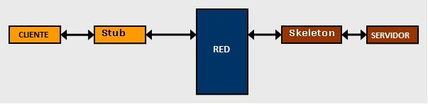
SKELETON
Un skeleton actúa como puerta de enlace para objetos del lado del servidor y todas las solicitudes de clientes entrantes se enrutan a través de él.
El skeleton envuelve la funcionalidad del objeto del servidor y lo expone a los clientes, además al agregar la lógica de la red asegura el canal de comunicación confiable entre los clientes y el servidor.
https://stackoverflow.com/questions/8586206/what-is-stub-on-the-server-and-what-does-skeleton-mean

Slide 78
SKELETON
El skeleton es responsable de:
• Traducir datos entrantes enviados por el stub y derivarlos a objetos del servidor.
• Desmaterialización (deserialización) de los argumentos de los datos recibidos.
• Pasar argumentos a los objetos del cliente (la respuesta).
• Clasificación de los valores devueltos de los objetos del servidor.
• Retornar valores al stub del cliente a través de la red.

Slide 79
CARACTERISTICAS DE RPC
Pase De Parámetros.
Enlace
Protocolo De Transporte
Manejo De Excepciones
Semántica De Llamadas
Representación De Los Datos
Desempeño
Seguridad

Slide 80
POSIBLES FALLAS EN RPC
El cliente es incapaz de localizar al servidor.
El mensaje de petición del cliente al servidor se perdió.
El mensaje de respuesta del servidor al cliente se perdió.
El servidor falló después de recibir una petición.
El cliente falló después de enviar una petición.

Slide 81
RPCs: IMPLEMENTACIONES MAS POPULARES
• ONC-RCP: (Open Network Computing, ONC-RCP), desarrollada por Sun Microsystem y distribuida con casi todos los sistemas UNIX.
• DCE-RPC: (DCE, Distributed Computing Enviroment) definido por la Fundación de Software Abierto (OSF, Open Software Foundation) e incluida en los sistemas operativos Windows.

Slide 82
CONCLUSIONES
La posibilidad de separar el trabajo, encapsulándolo en aplicaciones cliente servidor, en donde el cliente y el servidor se desligan a tal grado que no deben saber nada sobre el trabajo del uno y del otro.
Esencialmente permite que objetos distribuidos en distintas máquinas puedan comunicarse entre sí, enviarse mensajes, ejecutar código remoto, etc. sin que el programador tenga que preocuparse del proceso de construir paquetes, gestionar problemas de conexión, controlar errores, etc., intenta simular que el programa está trabajando siempre con objetos en la máquina local.

Slide 83
COMUNICACIÓN DE SISTEMAS DISTRIBUIDOS
COMUNICACIÓN POR MULTRITRANSMISIÓN (MULTICAST)

Slide 84
FACTORES DE COMUNICACIÓN
Los diferentes mecanismos de comunicación se caracterizan por los siguientes factores:
Rendimiento: Latencia, radio de transferencia, ancho de banda
Escalabilidad: Número de elementos activos
Fiabilidad: Perdida de mensajes
Seguridad: Cifrado, certificación
Movilidad: Equipos móviles
Calidad de Servicio: Reserva y garantía de anchos de banda
Comunicación en grupo: Multitransmision (Multicast)

Slide 85
Entre los diferentes tipos de middleware en Sistemas Distribuidos tenemos:
Llamadas a procedimientos remotos
Comunicación orientada a mensajes
Comunicación orientada a flujos
Comunicación por Multitransmision
Considerando que el middleware representa una capa de Software que oculta la heterogeneidad de redes subyacentes, Sistemas operativos y Lenguajes de programación.

Slide 86
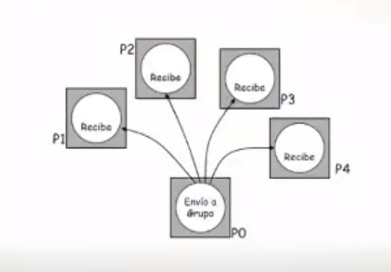
COMUNICACIÓN POR MULTITRANSMISION
Comunicación por multitransmisión de Sistemas Distribuidos es el soporte para enviar datos de un emisor o varios destinatarios. este aspecto a pertenecido al dominio de los protocolos de red.
Con la llegada de la tecnología punto a punto se volvió más sencillo configurar rutas de comunicación, debido a que se utilizan típicamente en la capa de aplicación.
La comunicación por multitrasmisión también puede lograrse de maneras diferentes a la configuración explicita de rutas de comunicación.

Slide 87
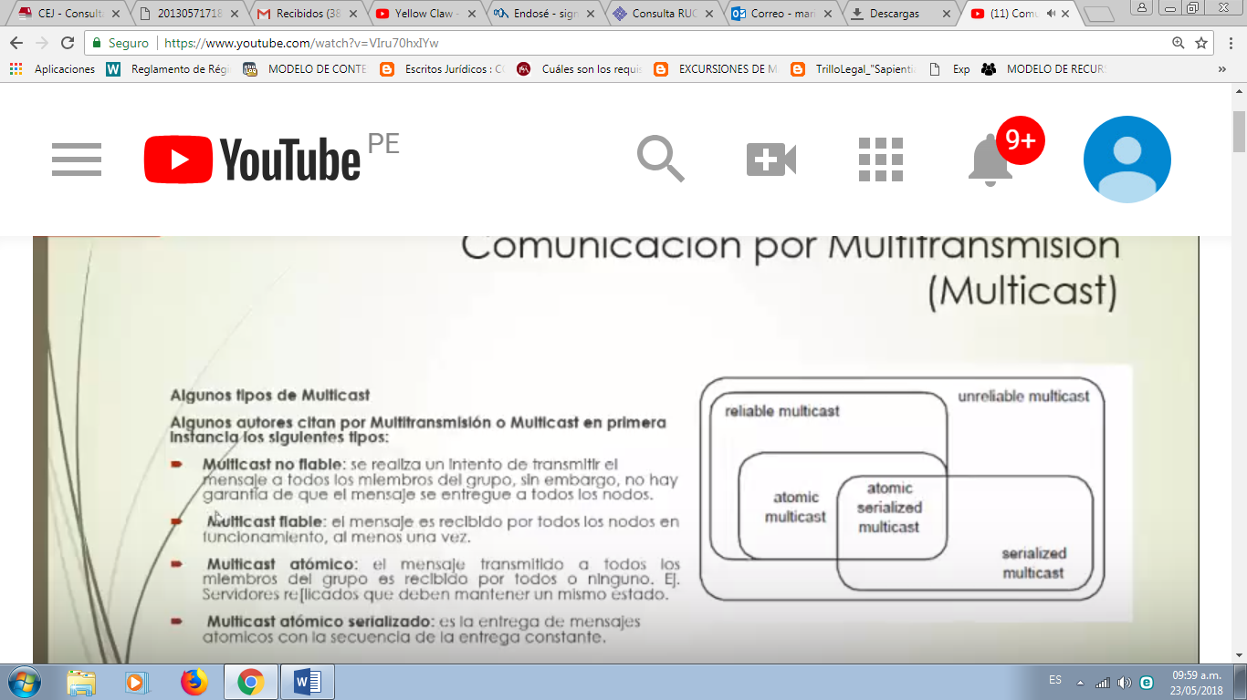
ALGUNOS TIPOS DE MULTICAST:
Multicast no flable: se realiza un intento de transmitir el mensaje a todos los miembros del grupo. Sin embargo, no hay garantía de que el mensaje se entregue a todos los nodos.
Multicast flable: el mensaje es recibido por todos los nodos en funcionamiento, al menos una vez.
Multicast atomico: el mensaje transmitido a todos los miembros del grupo es recibido por todos o ninguno. Ej. Servidores relicados que deben mantener un mismo estado.
Multicast atómico serializado: es la entrega de mensajes atómicos con la secuencia de la entrega constante.

Slide 88
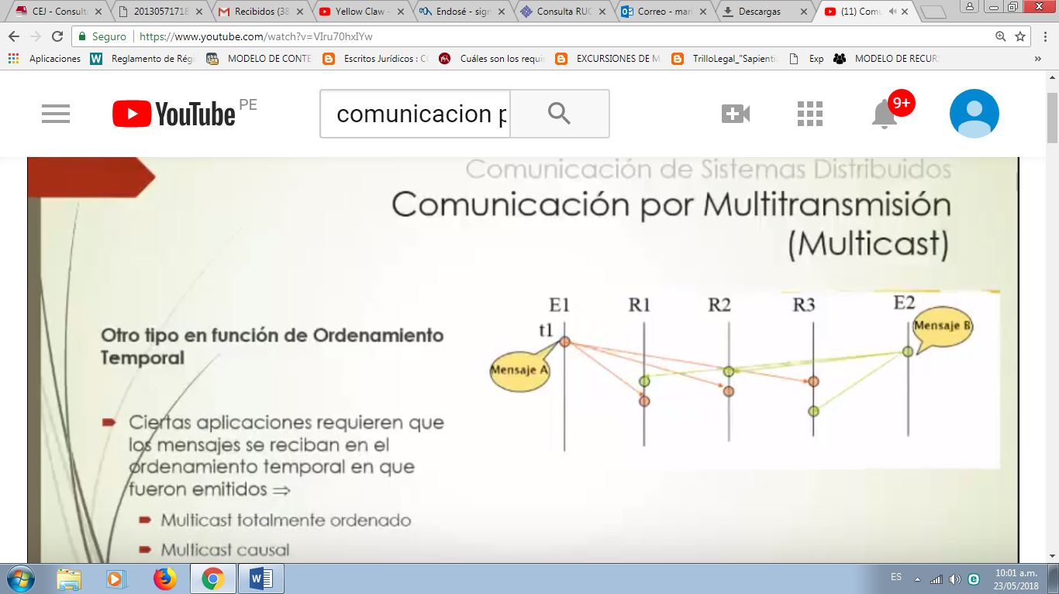
MULTITRANSMISION A NIVEL DE TEMPORAL
Ciertas aplicaciones requieren que los mensajes se reciban en el ordenamiento temporal en que fueron emitidos:
Multicast totalmente ordenado
Multicast causal

Slide 89
MULTITRANSMISION A NIVEL DE APLICACIÓN
Es cuando los nodos se organizan en una red sobrepuesta, la cual después se utiliza para diseminar la información a sus miembros.
Una observación importante es que los ruteadores de red no están organizados en grupos de miembros. En consecuencia, las conexiones de enrutamiento dentro de la red sobrepuesta pueden o no ser óptimos en comparación a un enrutamiento a nivel de red.

Slide 90
Existen 2 métodos para el desarrollo del diseño de la red sobrepuesta:
Primero, los nodos pueden organizarse por sí mismos de manera directa de un árbol, por ende significaría que existe una única ruta (SOBREPUESTA) entre cada par de nodos.
Un método alterno es que los nodos se organicen en una red acoplada en la que cada nodo tendrá varios vecinos y en general existían múltiples rutas entra cada par de nodos.
La principal diferencia entre los 2, es que generalmente el último proporciona mayor fuerza: si una conexión falla (digamos, porque un nodo falla), aun existiría una oportunidad de diseminar la información sin tener que organizar de inmediato toda la red sobrepuesta.

Slide 91
Ahora se utilizan técnicas de multitransmisión a nivel de aplicación que pueden ser:
Arboles de Intercambio
Gossiping

Slide 92
I. ARBOLES DE INTERCAMBIO
A- CONTRUCCION SOBREPUESTA
Resulta ser que la construcción de un árbol resulta ser nada difícil, sin embargo construir un árbol eficiente es otra historia muy distinta
Donde los nodos pueden organizarse por sí mismos de manera directa en un árbol, por tanto existe una ruta única entre cada para los nodos. La calidad de un árbol de multitransmisión se mide por tres métricas:
Tensión del vínculo: mide la frecuencia con que un paquete cruza un mismo vínculo.
Estiramiento o Castigo Relativo por Retraso (RPD): mide la relación que hay en el retraso entre dos nodos de la red sobrepuesta y el retraso que esos dos nodos experimentan en la red subyacente.
Costo del árbol: la optimización global de retrasos en relación a los vínculos.
B- CALIDAD DE UN ARBOL

Slide 93
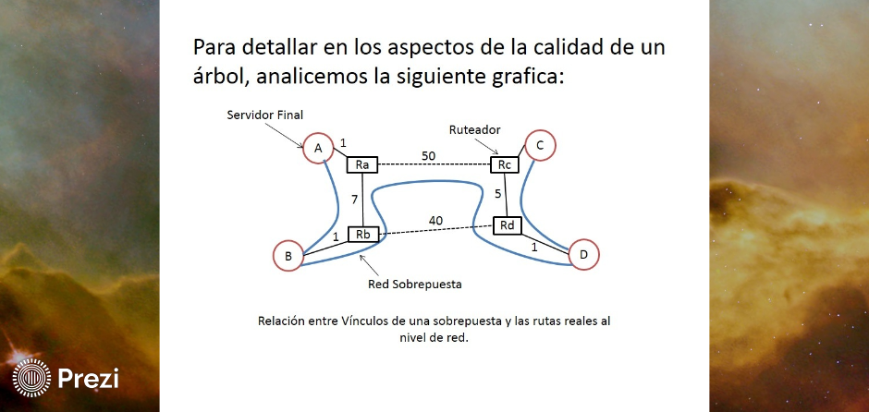
Para detallar en los aspectos de la calidad de un árbol, analicemos la siguiente gráfica:

Slide 94
MÉTODO I: ÁRBOL
Donde los nodos pueden organizarse por sí mismos de manera directa en un árbol, por tanto existe una ruta única entre cada para los nodos. La calidad de un árbol de multitransmisión se mide por tres métricas:
Tensión del vínculo: Mide la frecuencia con que un paquete cruza un mismo vínculo.
Estiramiento: mide la relación que hay en el retraso entre dos nodos de la red sobrepuesta y el retraso que esos dos nodos experimentan en la red subyacente.
Costo del árbol: minimización de costos agregados de los vínculos.

Slide 95
METODO II: DISEMINACION DE DATOS BASADA EN EL GOSSIP:
Se basa en el comportamiento epidémico,
El objetivo principal es propagar rápidamente la información entre un gran grupo de nodos, utilizando solo información local.
En otras palabras, no hay un componente central mediante el cual se coordine la diseminación de información.

Slide 96
APLICACIÓN DE MULTICAST:
Búsqueda de un recurso.
Tolerancia a fallos; un servicio de replicado se compone de varios servidores que forman un grupo (grupo de nodos). Las solicitudes del cliente son tratados por todos los servidores permitiendo que algunos servidores caigan in afectar la disponibilidad del servicio.
Actualizaciones múltiples; como son los servidores de antivirus, hace referencia a que el servidor consola actualiza las nuevas definiciones de virus a todos sus nodos clientes.
La velocidad del envío multicast depende del algoritmo utilizado y del soporte hardware disponible.

